Slide 1
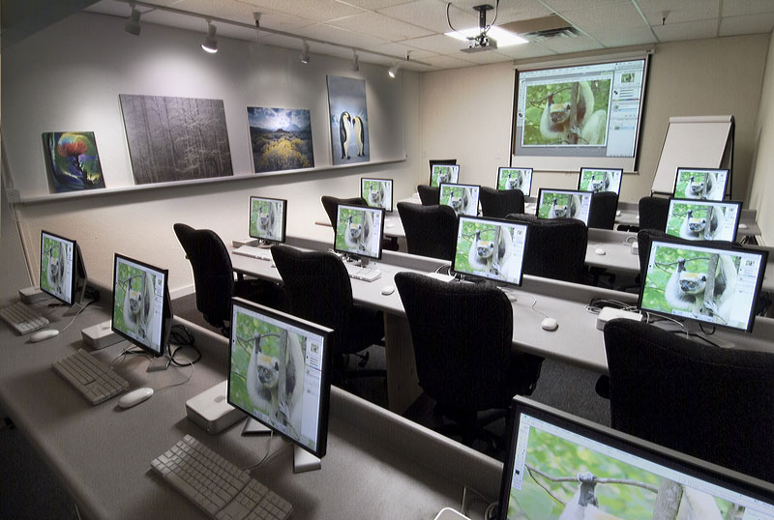
স্বাগতম

Slide 2
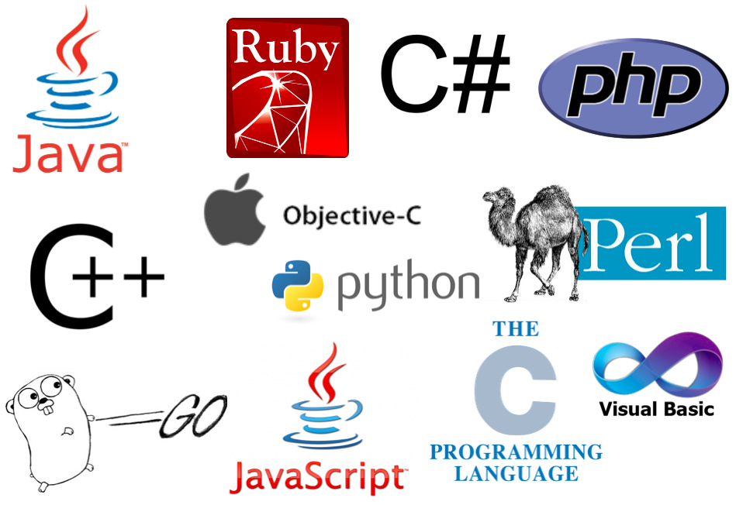

বলতে পারো ছবিতে প্রদর্শিত logo গুলো কিসের?

Slide 3
আমাদের আজকের পাঠ-
প্রোগ্রামিং ভাষা

Slide 4
এই পাঠ শেষে শিক্ষার্থীরা-
১. প্রোগ্রাম কী তা বলতে পারবে
২. প্রোগ্রামের ভাষা কী তা বলতে পারবে
৩. প্রোগ্রামের ভাষার স্তরগুলো ব্যাখ্যা করতে পারবে
৪. প্রোগ্রামের ভাষাগুলোর সুবিধা ও অসুবিধা ব্যাখ্যা করতে পারবে

Slide 5
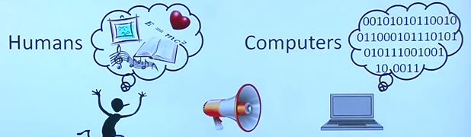
মানুষ কিভাবে কম্পিউটারের সাথে কথা বলতে বা যোগাযোগ করতে পারে?
কম্পিউটার প্রোগ্রামিং ভাষার মাধ্যমে

Slide 6

প্রোগ্রাম কী?
কমপিউটারের মাধ্যমে কোন সমস্যা সমাধানের জন্য প্রয়োজনীয় নিদের্শমালার সমষ্টিকে প্রোগ্রাম (program) বলা হয়।
প্রোগ্রামিং কী?
প্রোগ্রাম রচনার পদ্ধতি বা কৌশলকে প্রোগ্রাম পদ্ধতি বা প্রোগ্রামিং (programming) বলা হয়। অন্য কথায়, কোন সমস্যা অল্প সময়ে এবং সহজে সমাধানের উদ্দেশ্যে সম্পাদানের অনুক্রমে নিদের্শাবলী সাজানোর কৌশলকে প্রোগ্রামিং বলা হয়।
প্রোগ্রামার কে বা কারা ?
সাধারণ ভাবে বলা যায় এভাবে, “যে বা যিনি কম্পিউটার এর জন্য সফটওয়্যার তৈরি করেন, সমস্যা সৃষ্টি ও সমাধান করে, ওয়েব ডেভেলপ করে, কোড লিখে এবং কোড বিশ্লেষণ করে, সেই প্রোগ্রামার।”

Slide 7
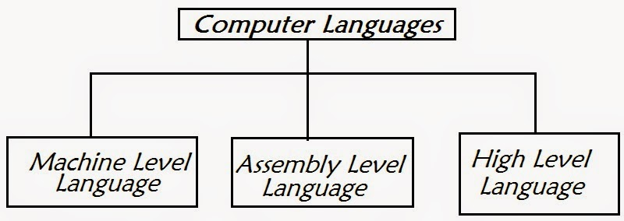
প্রোগ্রামিং ভাষা কি?
কম্পিউটারের মাধ্যমে কোন সমস্যা সমাধান তথা প্রোগ্রাম রচনার জন্য ব্যবহৃত শব্দ, বর্ণ, অংক, চিহ্ন প্রভৃতির সমন্বয়ে গঠিত রীতিনীতিকে প্রোগ্রাম ভাষা (Programming Language) বলা হয়।
প্রোগ্রামিং ভাষার প্রকারভেদ

Slide 8
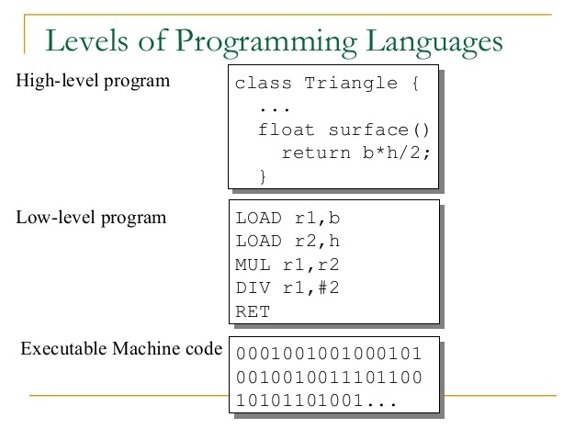
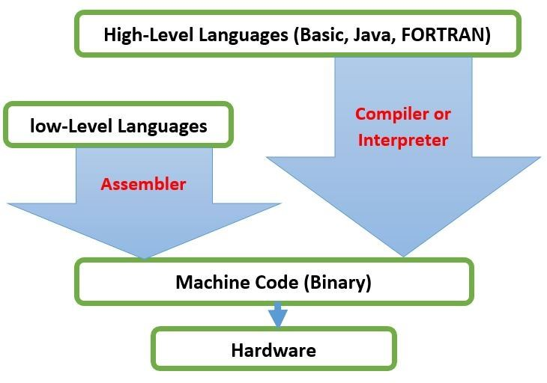
প্রোগ্রামিং ভাষার মধ্যে তুলনা
উচ্চস্তরের ভাষা
অ্যাসেম্বলী ভাষা
মেশিন ভাষা

Slide 9
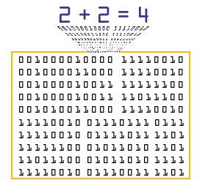
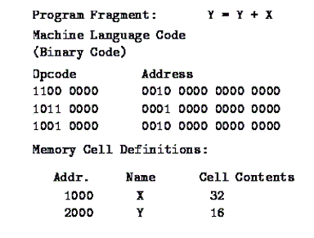
মেশিন ভাষা
মেশিন ভাষার প্রোগ্রাম

Slide 10
মেশিন ভাষা
কম্পিউটারের নিজস্ব ভাষা হচ্ছে মেশিন ভাষা। এটি কম্পিউটারের মৌলিক ভাষা। এই ভাষায় শুধু মাত্র ০ এবং ১ ব্যবহার করা হয় বলে এই ভাষায় দেওয়া কোনো নির্দেশ কম্পিউটার সরাসরি বুঝতে পারে। এর সাহায্যে সরাসরি কম্পিউটারের সাথে যোগাযোগ করা যায়।
মেশিন ভাষায় যেসব নির্দেশ দেওয়া হয় তাদের চার ভাগে ভাগ করা যায়।
যেমন-
১. গাণিতিক (Arithmetic) অর্থাৎ যোগ, বিয়োগ, গুণ, ভাগ
২. নিয়ন্ত্রণ (Control) অর্থাৎ লোড (Load), স্টোর (Store) ও জাম্প (Jump)
৩. ইনপুট-আউটপুট (input output) অর্থাৎ পড়ো (Read) ও লেখ (Write)
৪. প্রত্যক্ষ ব্যবহার (Direct use) অর্থাৎ আরম্ভ করো (Start), থাম (Halt) ও শেষ করো (End)

Slide 11
মেশিন ভাষার সুবিধা:
মেশিন ভাষার সবচেয়ে বড় সুবিধা হচ্ছে সরাসরি কম্পিউটারের সাথে যোগাযোগ করা যায়।
মেশিন ভাষায় লেখা প্রোগ্রাম নির্বাহের জন্য কোনো প্রকার অনুবাদক প্রোগ্রামের প্রয়োজন হয় না। ফলে দ্রুত কাজ করে।
মেশিন ভাষায় লিখিত প্রোগ্রামে অতি অল্প মেমোরি প্রয়োজন হয়।
কম্পিউটারের ভেতরের গঠন ভালোভাবে বুঝতে হলে এই ভাষা জানতে হয়।
মেশিন ভাষার অসুবিধা:
মেশিন ভাষায় লিখিত কোনো প্রোগ্রাম সাধারণত বোঝা যায় না।
শুধু ০ ও ১ ব্যবহার করা হয় বলে প্রোগ্রাম লেখা কষ্টসাধ্য।
এ ভাষায় প্রোগ্রাম লিখতে প্রচুর সময় লাগে এবং ভুল হবার সম্ভাবনা খুব বেশি থাকে। ভুল হলে তা বের করা এবং ভুল-ত্রুটি দূর করা খুব কঠিন।
এ ভাষার সবচেয়ে বড় অসুবিধা হচ্ছে এক ধরনের কম্পিউটারের জন্য লিখিত প্রোগ্রাম অন্য ধরনের কম্পিউটারে ব্যবহার করা যায় না। মেশিন ভাষাকে নিম্নস্তরের ভাষাও বলা হয়।

Slide 12
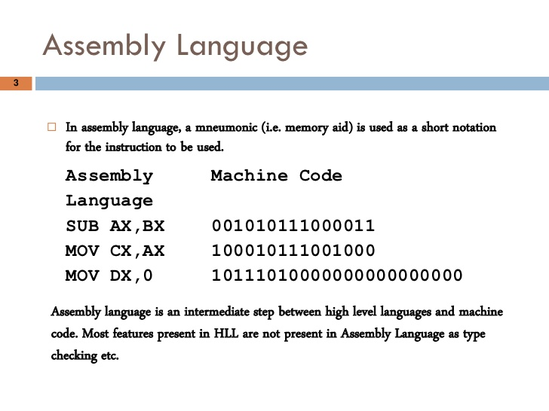
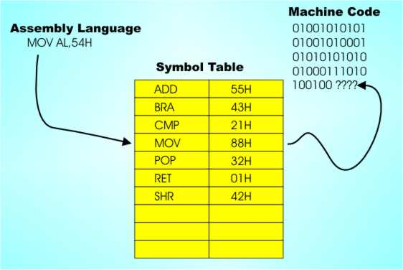
অ্যাসেম্বলি ভাষা
এগুলো কোন ভাষায় লিখিত প্রোগ্রাম

Slide 13
অ্যাসেম্বলি ভাষা
অ্যাসেম্বলি ভাষাকে সাংকেতিক ভাষাও বলা হয়। এর প্রচলন শুরু হয় ১৯৫০ সাল থেকে। দ্বিতীয় প্রজন্মের কম্পিউটারে এই ভাষা ব্যাপকভাবে প্রচলিত ছিল। অ্যাসেম্বলি ভাষার ক্ষেত্রে নির্দেশ ও ডেটার অ্যাড্রেস বাইনারি বা হেক্সা সংখ্যার সাহায্যে না দিয়ে সংকেতের সাহায্যে দেওয়া হয়। এই সংকেতকে বলে সাংকেতিক কোড (Symbolic Code) বা নেমোনিক (Nemonic)। এটি অনেকটা সহজবোধ্য।
যেমন:
‘যোগ’ বা Addition করাকে লেখা হয় ADD
‘বিয়োগ’ বা Subtraction করাকে লেখা হয় SUB
‘গুণ’ বা Multiply কে লেখা হয় MUL
‘ভাগ’ বা Division কে লেখা হয় DIV ইত্যাদি।
অ্যাসেম্বলি ভাষায় প্রতিটি নির্দেশের চারটি অংশ থাকে।
ক. লেভেল, খ. অপ-কোড, গ. অপারেন্ড ও ঘ. কমেন্ট।

Slide 14
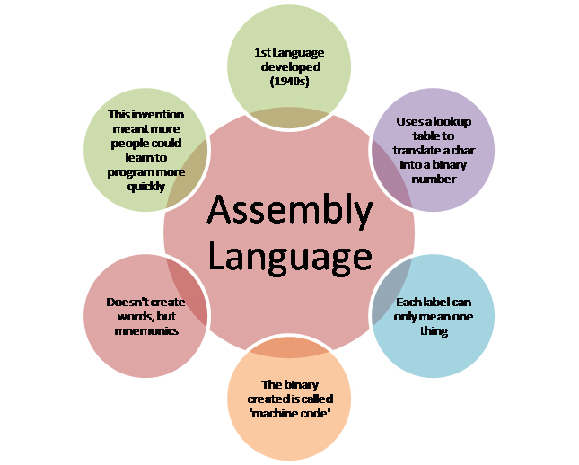
অ্যাসেম্বলি ভাষার সুবিধা:
অ্যাসেম্বলি ভাষায় প্রোগ্রাম রচনা করা যান্ত্রিক ভাষার তুলনায় অনেক সহজ।
প্রোগ্রাম রচনা করতে কম সময় লাগে।
ভুল ত্রুটি বের করা কষ্টসাধ্য ব্যাপার।
অনুবাদক প্রোগ্রামের প্রয়োজন হয়।
প্রোগ্রাম পরিবর্তন করা সহজ
অ্যাসেম্বলি ভাষার অসুবিধা:
প্রোগ্রাম রচনার সময় প্রোগ্রামারকে মেশিন সম্পর্কে ধারণা থাকতে হয়।
ভিন্ন ভিন্ন মেশিনে ভিন্ন ভিন্ন অ্যাসেম্বলি ভাষা ব্যবহার করতে হয়।
ইহা যন্ত্র নির্ভর ভাষা।

Slide 15
উচ্চস্তরের ভাষা
উচ্চতর ভাষা বা হাই লেভেল ভাষার সাথে মানুষের ভাষার (যেমন: ইংরেজি) মিল আছে। এই স্তরের ভাষায় লিখিত প্রোগ্রাম বিভিন্ন ধরনের মেশিনে ব্যবহার করা সম্ভব। অর্থাৎ, এই প্রোগ্রাম ভাষা কম্পিউটার সংগঠনের নিয়ন্ত্রণের ঊর্ধ্বে, এই জন্য এসব ভাষাকে উচ্চতর ভাষা বলা হয়। এটি মানুষের জন্য বুঝতে পারা খুব সহজ কিন্তু কম্পিউটার সরাসরি বুঝতে পারে না বলে অনুবাদক প্রোগ্রামের সাহায্যে একে মেশিন ভাষায় রূপান্তরিত করে নিতে হয়।
উচ্চস্তরের ভাষার প্রকারভেদ:
সাধারণ কাজের ভাষা (General Purpose Language): যেসব ভাষা সব ধরনের কাজের উপযোগী করে তৈরি করা হয় তা সাধারণ কাজের ভাষা নামে পরিচিত। যেমন BASIC, PASCAL, C ইত্যাদি।
বিশেষ কাজের ভাষা (Special Purpose Language) : আর যেসব ভাষা বিশেষ বিশেষ কাজের উপযোগী করে তৈরি করা হয় তা বিশেষ কাজের ভাষা নামে পরিচিত। যেমন: COBOL, ALGOL, FORTRAN ইত্যাদি।

Slide 16
উচ্চস্তরের ভাষার সুবিধা:
উচ্চস্তরের ভাষায় প্রোগ্রাম লেখা সহজ ও লিখতে সময় কম লাগে।
এতে ভুল হবার সম্ভবনা কম থাকে এবং প্রোগ্রামের ত্রুটি বের করে তা সংশোধন করা সহজ।
এ ভাষায় প্রোগ্রাম লেখার জন্য কম্পিউটারের ভেতরের সংগঠন সম্পর্কে ধারণা থাকার প্রয়োজন নেই।
এক মডেলের কম্পিউটারের জন্য লিখিত প্রোগ্রাম অন্য মডেলের কম্পিউটারে চলে ।
উচ্চস্তরের ভাষার অসুবিধা:
উচ্চস্তরের ভাষার অসুবিধা হচ্ছে সরাসরি কম্পিউটারের সাথে যোগাযোগ করা যায় না।
প্রোগ্রামকে অনুবাদ করে কম্পিউটারকে বুঝিয়ে দিতে হয়।
বেশি মেমোরি প্রয়োজন হয়।

Slide 17
উচ্চস্তরের ভাষার ব্যবহার:
বড় প্রোগ্রাম তৈরির কাজে।
বৃহৎ ডেটা প্রসেসিং এর কাজে ব্যবহৃত প্রোগ্রাম তৈরি করতে।
যেসব ক্ষেত্রে প্রচুর মেমরির প্রয়োজন সেসব ক্ষেত্রের সফটওয়্যার তৈরির কাজে।
জটিল গাণিতিক নিকাশে সফটওয়্যার তৈরির কাজে।
এ্যাপ্লিকেশন প্যাকেজ সফটওয়্যার তৈরির কাজে।
বিভিন্ন ধরনের অটোমেটিক প্রসেস কন্ট্রোলের কাজে।

Slide 18
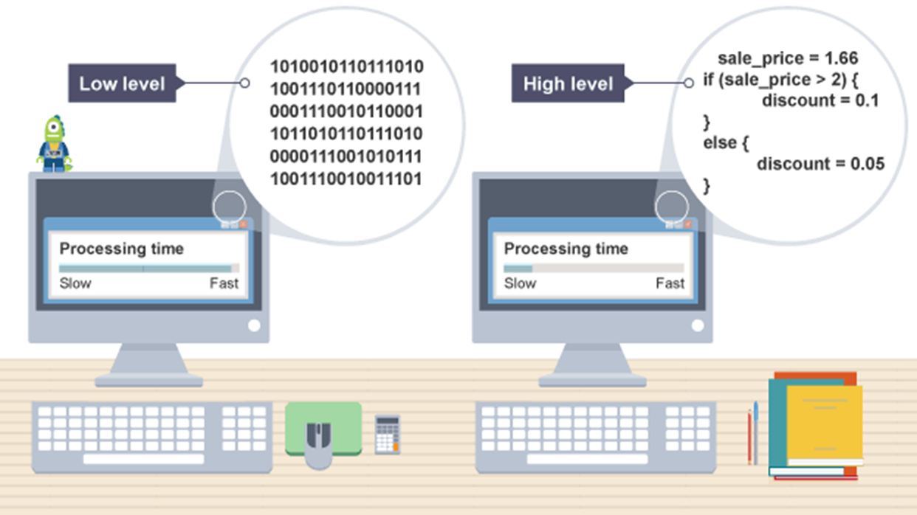
উচ্চস্তরের ও মেশিন ভাষার তুলনা:

Slide 19
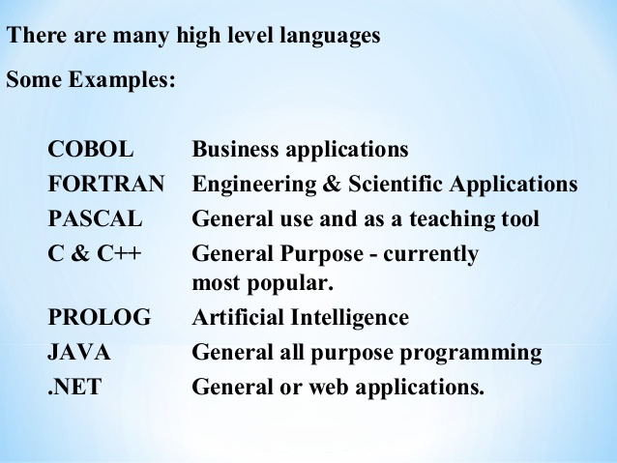
কয়েকটি উচ্চস্তরের ভাষা

Slide 20
একক কাজ
১. সবচেয়ে দ্রুত নির্বাহ হয় কোন ভাষার প্রোগ্রাম?
ক. উচ্চস্তরের ভাষা
খ. অ্যাসেস্বলী ভাষা
ক. উচ্চস্তরের ভাষা
খ. অ্যাসেম্বলী ভাষা
গ. মেশিন ভাষা
ঘ. চতুর্থ স্তরের ভাষা
গ. মেশিন ভাষা
ঘ. চতুর্থ স্তরের ভাষা

Slide 21
দলীয় কাজ:
“‍ক” দল:
অ্যাসেম্বলী ভাষার সুবিধা লেখ।
“‍খ” দল:
উচ্চ স্তরের ভাষার সুবিধা লেখ।

Slide 22
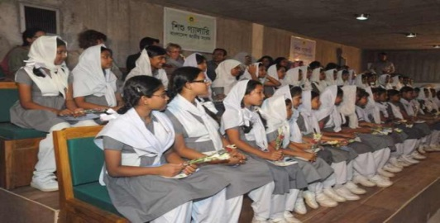

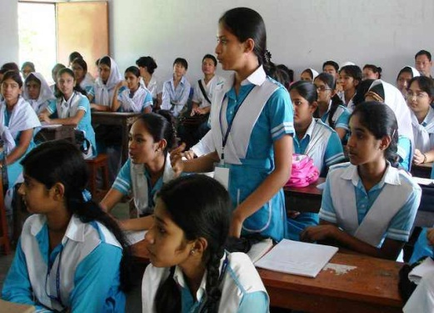
মূল্যায়ন
১. প্রোগ্রাম কী?
২. প্রোগ্রামের ভাষা কী?
৩. মেশিন ভাষার একটি সুবিধা বল
৪. উচ্চস্তরের ভাষার অসুবিধা বল

Slide 23

বাড়ীর কাজ
একটি ছকের মাধ্যমে বিভিন্ন ভাষার সুবিধা ও অসুবিধা লিখে আনবে।

Slide 24
ধন্যবাদ

